Slide 1
2.5.2 波形图表（Waveform Chart）
2.5 图形化数据显示

Slide 2
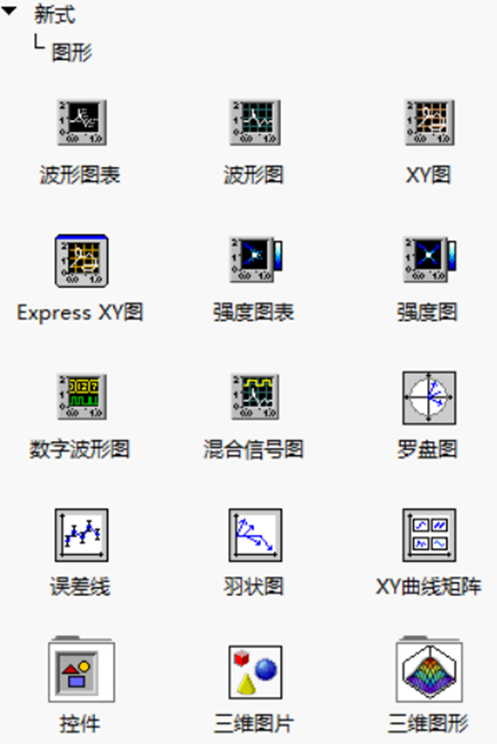
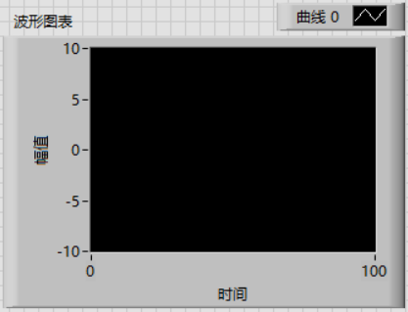
2.5.2 波形图表（Waveform Chart）
（1）波形图表（Waveform Chart）的位置、形状

Slide 3
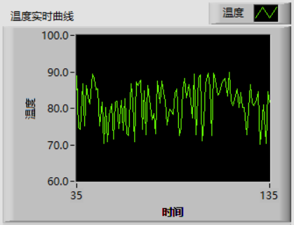
2.5.2 波形图表（Waveform Chart）
（2）波形图表（Waveform Chart）有什么作用？
波形图表（Waveform Chart）可以称为实时趋势图控件，它将数据在坐标系中实时、逐点（或者一次多个点）显示出来，可以反映被测物理量的变化趋势。（演示）

Slide 4
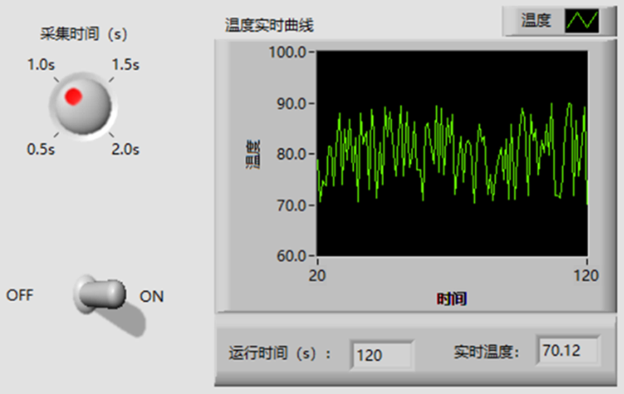
2.5.2 波形图表（Waveform Chart）
例1：温度显示实例
程序需实现功能：每隔一定时间测量一次温度，显示当前的测量温度值和已运行时间，同时显示实时温度测量曲线。（演示）

Slide 5

温度显示实例
第1步：设计前面板
（1）在前面板放置一个旋钮控件，此圆形旋钮用于选择测量时间间隔。（标签、指针颜色、文本标签（Text Labels）显示模式及其设置、默认值）

Slide 6
温度显示实例
（2）在前面板放置一个布尔型控件开关，此开关用于控制测量的启停。（修改标签、增加提示文字）

Slide 7
温度显示实例
（3）在前面板放置一个图形显示控件波形图表（Waveform Chart），用于显示温度实时测量曲线。(外观：标签、显示数字控件；格式和精度：X轴，1位精度，不隐藏尾0；图样:名称、颜色；刻度：y轴，名称、范围。）

Slide 8
温度显示实例
（4）在前面板放置一个数值型的指示控件，用于显示程序运行时间。

Slide 9

温度显示实例
（5）添加装饰控件。

Slide 10
温度显示实例
演示

Slide 11
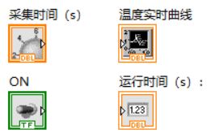
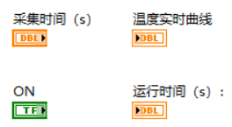
温度显示实例
第2步：设计框图程序
（1）切换到框图程序窗口，调整接线端图标的显示。
右键→显示为图标（去掉勾选）

Slide 12

温度显示实例
如何实现利用开关控制程序的运行和停止？

Slide 13
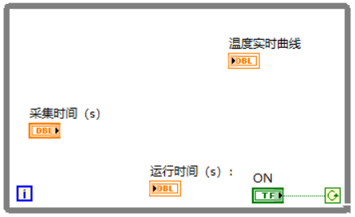
温度显示实例
（2）用循环结构控制程序的运行和停止。

Slide 14

温度显示实例
如何产生温度值并用波形图图形控件显示？

Slide 15
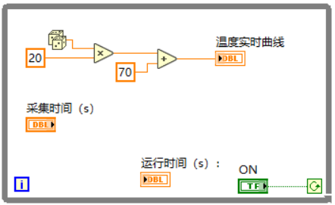
温度显示实例
（3）产生温度值，并用波形图图形控件显示。

Slide 16

温度显示实例
如何利用旋钮控件控制每次循环的时间？

Slide 17
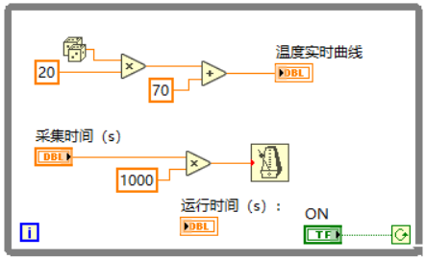
温度显示实例
（4）利用延时函数控制每次循环的时间。
编程→定时→等待下一个整数倍毫秒

Slide 18

温度显示实例
如何计算运行时间？

Slide 19
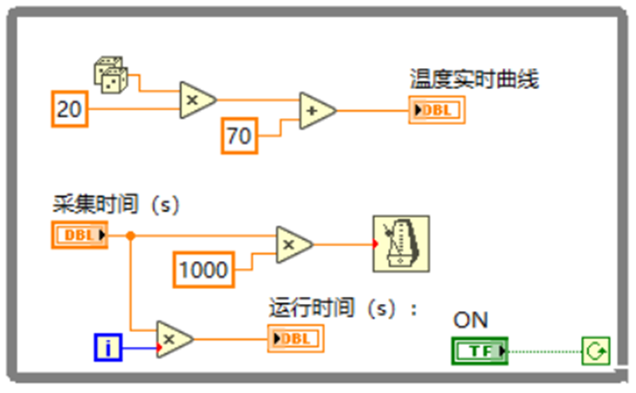
温度显示实例
（5）采集时间乘以循环次数为运行时间。

Slide 20

温度显示实例
第3步：程序的运行。

Slide 21


2.5.2 波形图表（Waveform Chart）
演示：程序需实现功能：每隔一定时间测量一次温度，显示当前的测量温度值和已运行时间，同时显示实时温度测量曲线。

Slide 22
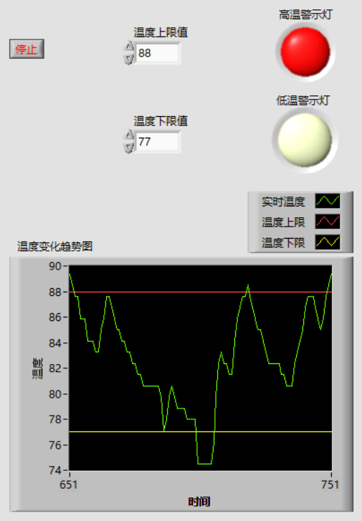
2.5.2 波形图表（Waveform Chart）
例2：温度报警实例。
（演示）

Slide 23
2.5.2 波形图表（Waveform Chart）
例2：温度报警实例：
①每0.5秒采集一次温度（提供名称为“测量温度子程序.vi”,用来产生温度值范围约74-90），并显示在波形图表（Waveform Chart）指示器上。
②如果温度高出或低于设定值，VI程序点亮前面板的对应指示灯。设置的温度上限和下限也要显示在波形图表（Waveform Chart）指示器上。
③有一个停止按钮，按停止按钮后即停止测量。

Slide 24
2.5.2 波形图表（Waveform Chart）
如何利用STOP按钮控制程序的开始和停止？

Slide 25
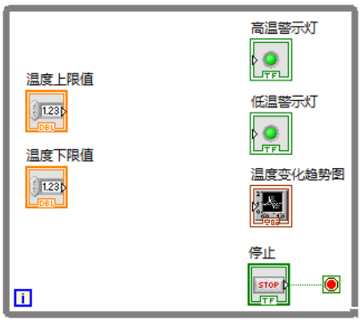
温度报警实例
（1）创建一个While循环，While循环的运行条件为，按下Stop按钮；

Slide 26
温度报警实例
（2）使用子VI“测量温度子程序.vi”每0.5s产生1个温度值；

Slide 27
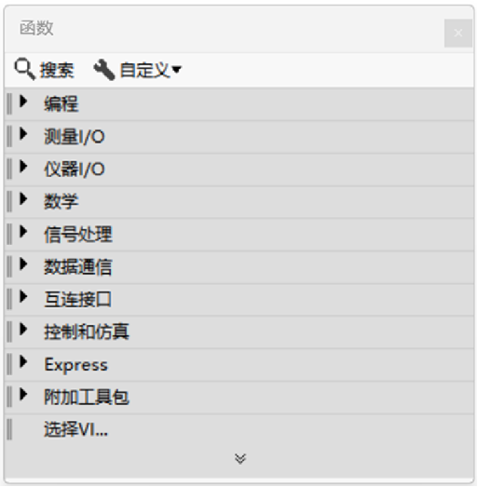
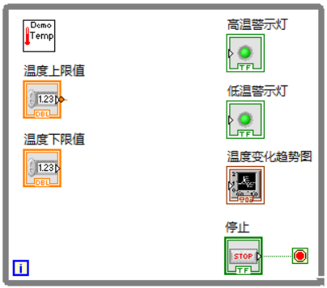
温度报警实例
（2）使用子VI“测量温度子程序.vi”每0.5s产生1个温度值；
问题1：怎样调用子VI“测量温度子程序.vi”？

Slide 28
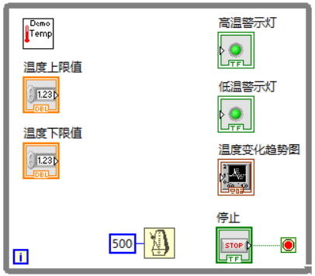
温度报警实例
（2）使用子VI“测量温度子程序.vi”每0.5s产生1个温度值；
问题2：如何每0.5s产生1个温度值？
编程→定时→等待下一个整数倍毫秒

Slide 29
温度报警实例
如何实现如果测量的温度大于等于上限值，点亮指示灯；

Slide 30
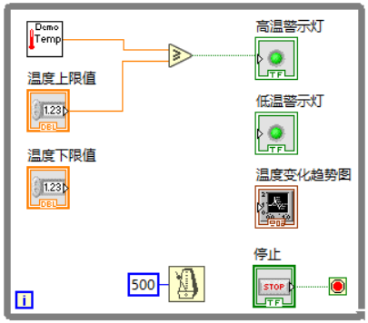
温度报警实例
（3）如果测量的温度大于等于上限值，点亮指示灯灯；
编程→比较→大于等于？

Slide 31
温度报警实例
如何实现如果测量的温度小于等于下限值，点亮指示灯；

Slide 32
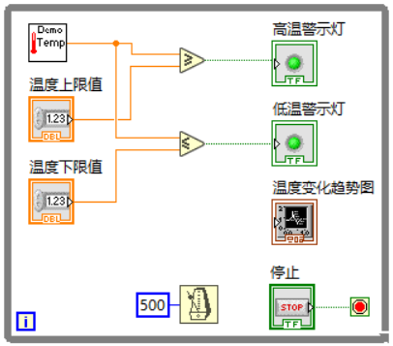
温度报警实例
（4）如果测量的温度小于等于下限值，点亮指示灯灯；
编程→比较→小于等于？

Slide 33
温度报警实例
如何实现波形图表（Waveform Chart）同时显示三条图线？

Slide 34
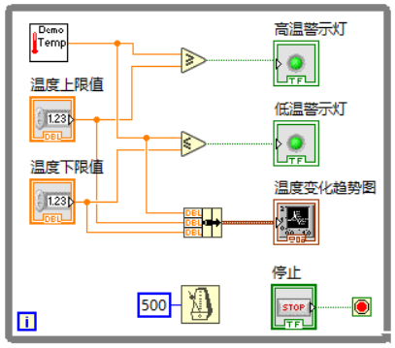
温度报警实例
（5） “测量温度子程序.vi”产生的温度值、设定的温度上限值、设定的温度下限值一起送至波形图表（Waveform Chart）指示器显示；
编程→簇、类与变体→捆绑

Slide 35
温度报警实例

Slide 36
2.5.2 波形图表（Waveform Chart）
演示：温度报警实例：
①每0.5秒采集一次温度（提供名称为“测量温度子程序.vi”,用来产生温度值范围约74-90），并显示在波形图表（Waveform Chart）指示器上。
②如果温度高出或低于设定值，VI程序点亮前面板的对应指示灯。设置的温度上限和下限也要显示在波形图表（Waveform Chart）指示器上。
③有一个停止按钮，按停止按钮后即停止测量。

Slide 37
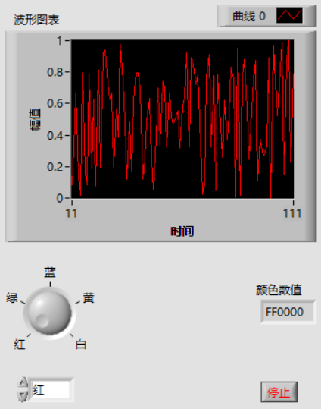
2.5.2 波形图表（Waveform Chart）
例3：程序运行中，用旋钮控件改变图形曲线的颜色（演示）。

Slide 38
前面板对象属性的动态控制
如何停止程序运行？

Slide 39
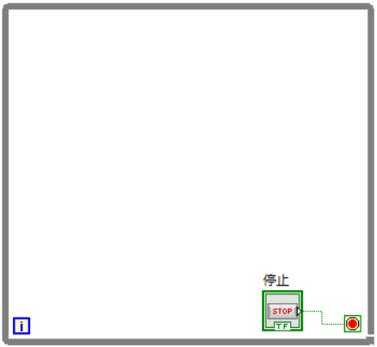
前面板对象属性的动态控制
（1）使用While循环。

Slide 40
前面板对象属性的动态控制
如何产生波形图？

Slide 41
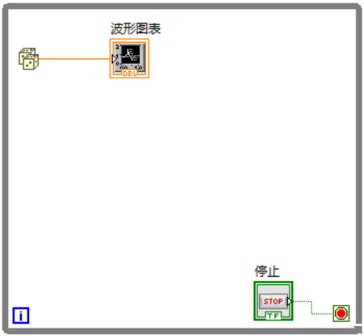
前面板对象属性的动态控制
（2）产生波形图。

Slide 42
前面板对象属性的动态控制
如何实现每500ms产生一个数据？

Slide 43
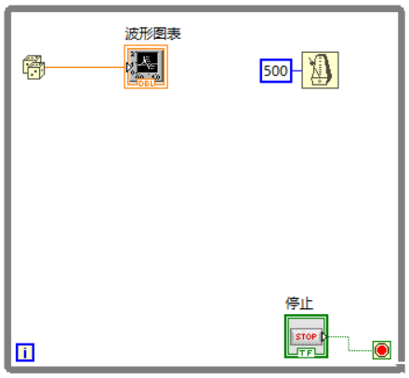
前面板对象属性的动态控制
（3）每500ms产生一个数据。

Slide 44
前面板对象属性的动态控制
如何制作旋钮？

Slide 45
前面板对象属性的动态控制
在计算机中，颜色由16进制代码表示。
红色：FF0000
绿色：00FF00
蓝色：0000FF
白色？黑色？
白色：FFFFFF
黑色：000000
其他颜色？
黄色：FFFF00
在LabVIEW中如何表示颜色?

Slide 46
前面板对象属性的动态控制
如何利用旋钮控件产生不同颜色的数值并通过数值显示控件显示？

Slide 47
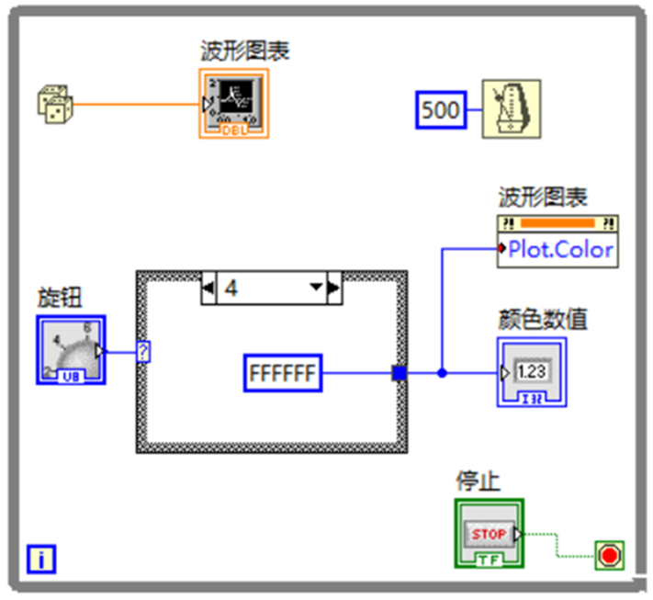
前面板对象属性的动态控制
（4）利用旋钮控件产生不同颜色的数值并通过数值显示控件显示。

Slide 48
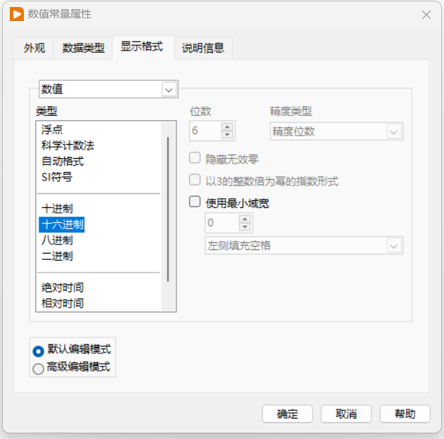
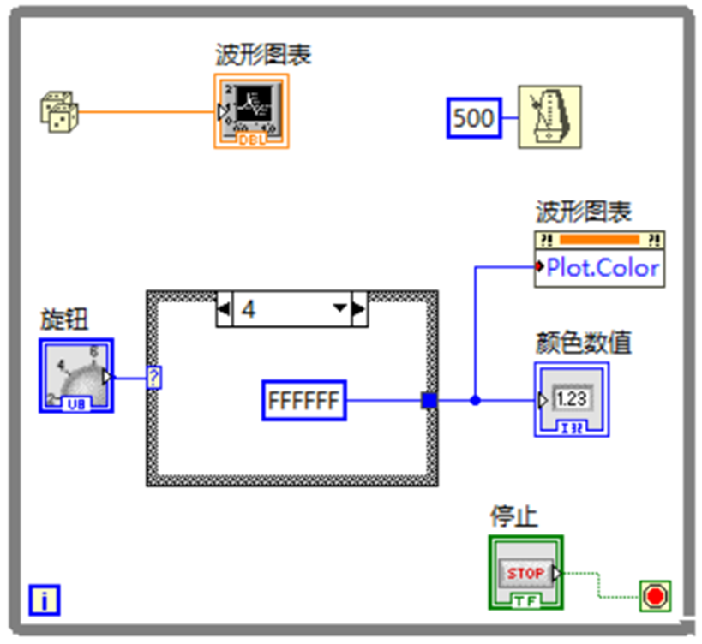
前面板对象属性的动态控制
注意：要在数值常量中输入颜色代码，必须设置其“显示格式”为“十六进制”。

Slide 49
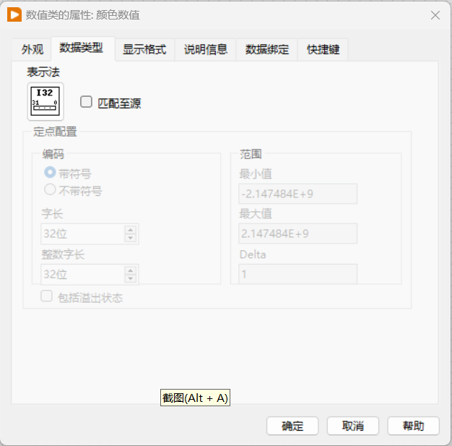
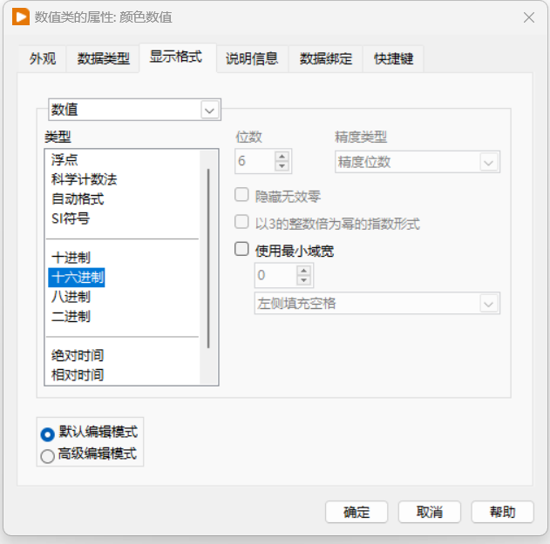

前面板对象属性的动态控制
注意：要使用数值显示控件显示颜色代码，也必须设置其“显示格式”为“十六进制”。
由于只有整数才能设置“显示格式”为“十六进制”，所以必须先设置该数值显示控件的“数据类型”为整数，然后再设置其“显示格式”为“十六进制”。

Slide 50
前面板对象属性的动态控制
如何利用旋钮控件产生的不同颜色的数值去控制波形图表（Waveform Chart）控件中的图线Plot颜色？

Slide 51

前面板对象属性的动态控制
（5）与将旋钮控件的值输送至数值显示控件端口显示一样，同样将颜色的值输送给曲线的颜色属性节点。

Slide 52
前面板对象属性的动态控制
如何建立属性曲线的颜色属性节点？

Slide 53

前面板对象属性的动态控制
（1）右键点波形图表（Waveform Chart）接线端，选择：创建→属性节点→曲线→曲线颜色，即产生一个波形图表（Waveform Chart）的属性节点；
（2）左键单击创建的属性节点，可修改改属性节点对应的属性。
（3）右键单击创建的属性节点，选择：转换为读取或转换为写入，改变属性节点的读写属性。

Slide 54
2.5.2 波形图表（Waveform Chart）
演示：程序运行中，用旋钮控件改变图形曲线的颜色。

